Slide 1
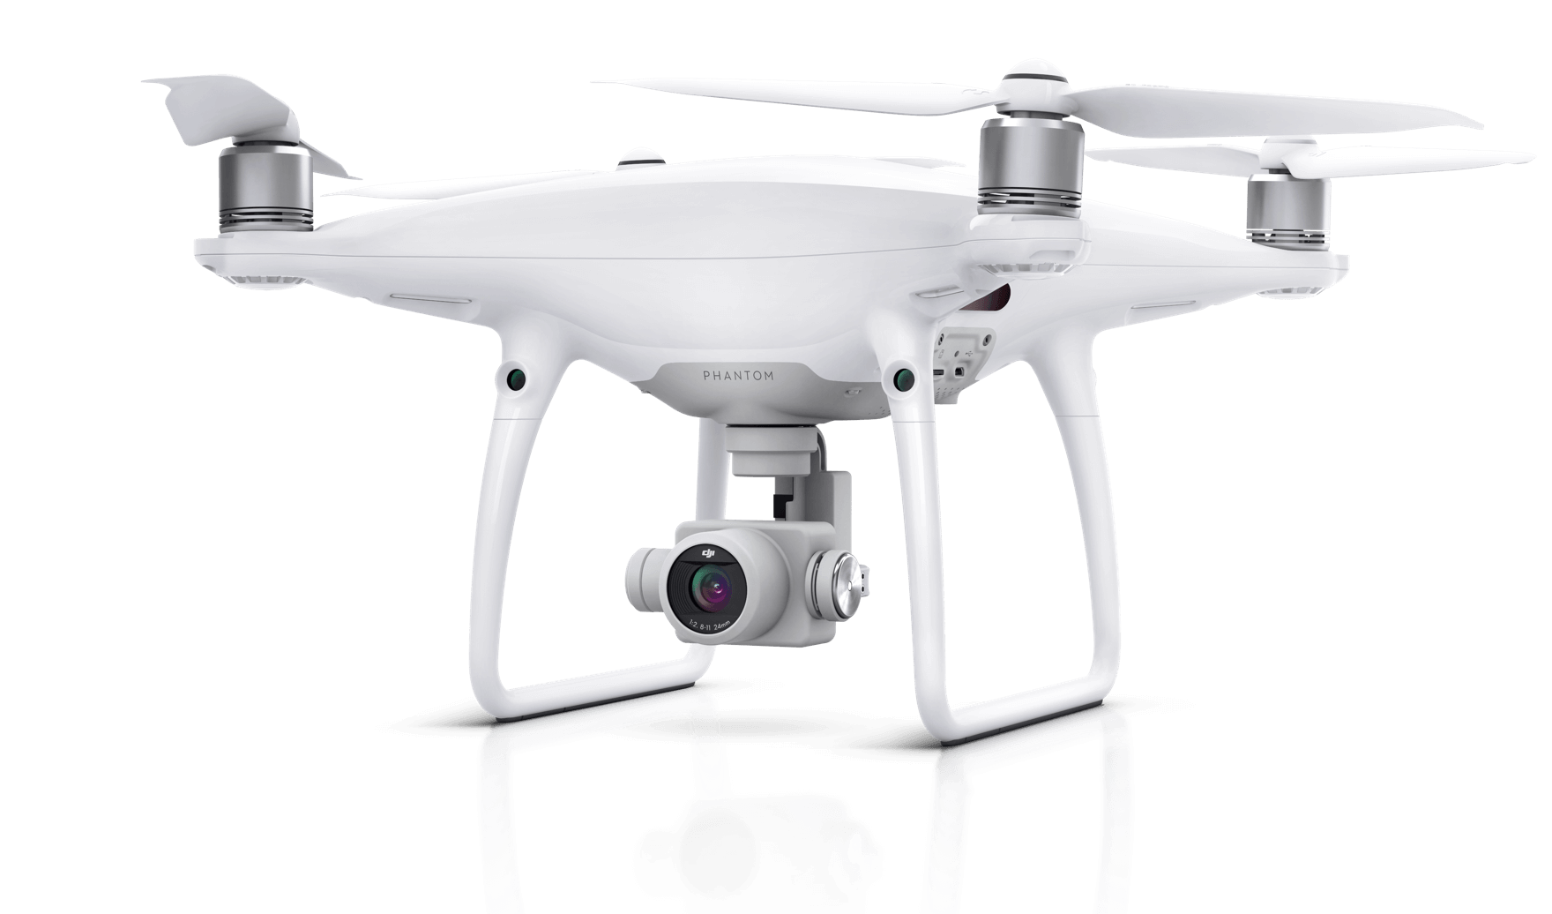
Droneplanning-tool

Slide 2


Inhoud
Deploymentdiagram
Databank
ASP.NET MVC
Inlogsysteem
Future work

Slide 3
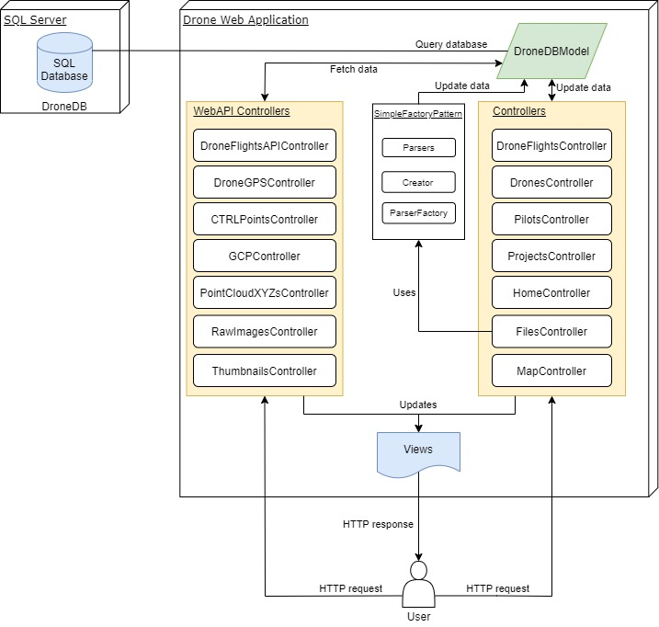
Deploymentdiagram
Databank: SQL Server
Drone Web Application: ASP.NET MVC 5

Slide 4
Databank met SQL Server
Ontworpen in SQL Server Management Studio
SQL Server
Entity Framework 6: Object Relational Mapping (ORM)
Mapping van primary keys op primary keys
Mapping van primary keys op foreign keys

Slide 5
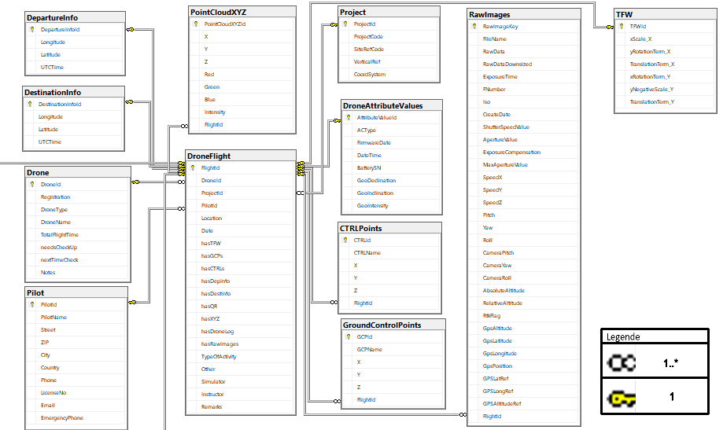
DroneFlighttabel
Gegevens over dronevluchten
Data voor visualisatie
Projecttabel

Slide 6
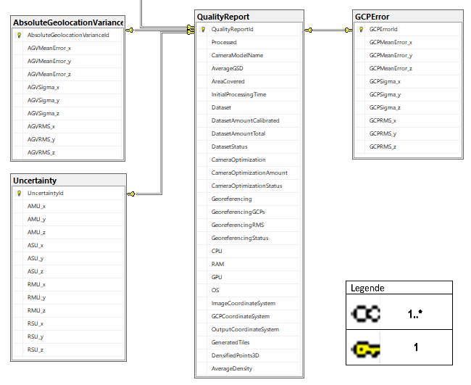
QualityReporttabel
Gegevens uit kwaliteitsrapport

Slide 7
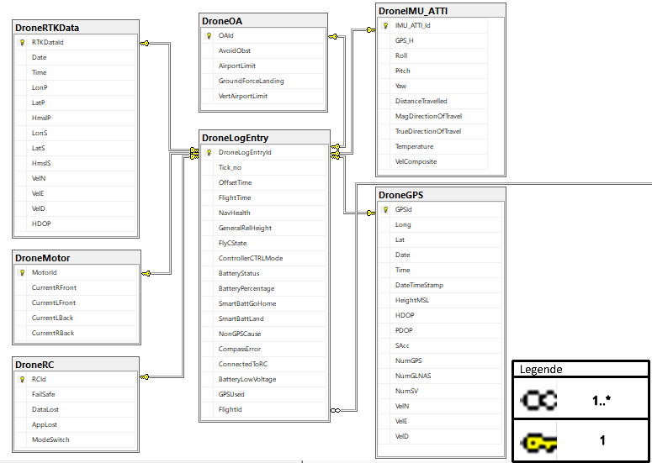
DroneLogEntrytabel
Informatie op verschillende momenten van de dronevlucht
Per geregistreerde tick

Slide 8
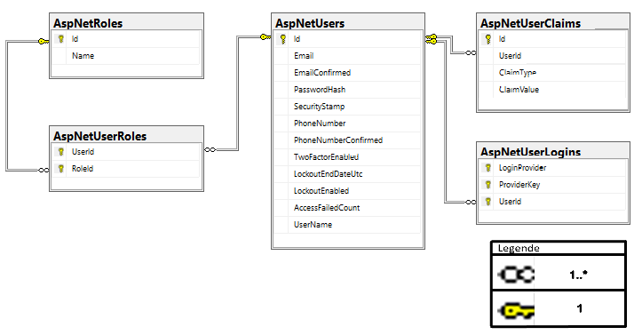
Logintabellen
Tabellen voor loginfunctionaliteit

Slide 9
Reverse geocoding
Automatisch bepalen van de locatie op basis van coördinaten
ArcGIS REST API
Token om data op te slaan in databank

Slide 10
Verwerking PDF kwaliteitsrapport
PDFParser
IvyPDF

Slide 11


DAT-bestand conversie
Automatisch omzetten naar CSV met DatCon 3.5
CSV-bestanden van recentere versies kunnen geüpload worden
Java ARchive (JAR) met command line versie DatCon
JAR gewrapt in executable

Slide 12
Webapplicatie
ASP.NET MVC 5
C#, JavaScript en HTML

Slide 13
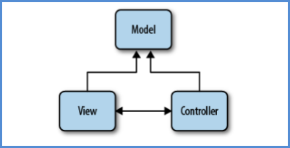
MVC
Controller: Navigatie en CRUD
Model: Object Relational Mapping
View: Razor pages (.cshtml)

Slide 14
Map view
Web API controllers
JSON object
AJAX call
ArcGIS JavaScript API

Slide 15
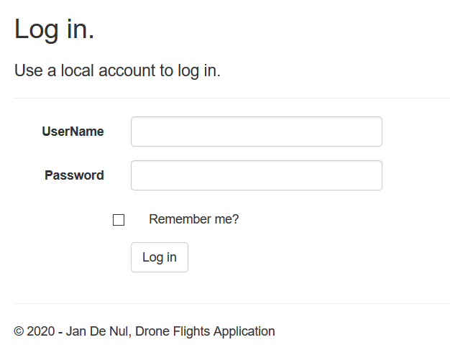
Inlogsysteem
ASP.NET Identity
Authenticatie en autorisatie

Slide 16
Logintabellen
Tabellen voor loginfunctionaliteit

Slide 17
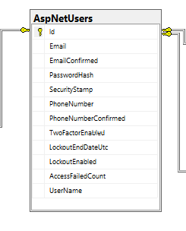
AspNetUsers
Geregistreerde gebruikers
Authenticatie

Slide 18
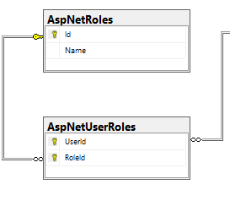
AspNetRoles en AspNetUserRoles
User en Admin rol
Autorisatie

Slide 19
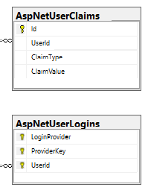
Overige tabellen
AspNetUserClaims-tabel
AspNetUserLogins-tabel
Latere uitbreiding

Slide 20
Future work
Slechts 1 gebruiker kan uploaden
Beperkte bestandsgrootte
RawImagesParser out of memory
Data per dronevlucht verwijderen
Mooiere logboeken
Huisstijl Jan De Nul toepassen

Slide 21
Future work
Kleur track dynamisch aanpassen
Flow mapview verbeteren
Differential view
Flight plan via KML
Grenzen afbeeldingen tonen
TIFF-afbeelding projecteren op kaart
Track voorstellen als polyline
Puntenwolk visualiseren
Screenshot kaart

Slide 22

Vragen?

